Slide 1

Capitolo 5
Funzioni
Presenta: Massimo Orazio Spata, PhD
Notes:
1

Slide 2
struttura di una funzione
sottoprogramma che mette in corrispondenza
funzionale certi dati presi in input con altri dati prodotti in oputput, e può essere mandato in esecuzione da altri programmi
evita ripetizioni di codice e facilita la programmazione rendendola modulare, cioè rendendo possibile riutilizzare infinite volte programmi già fatti all'interno di altri programmi
ha un nome che serve al programma chiamante per mandarla in esecuzione
funzioni definite all'interno di un programma possono essere mandate in esecuzione anche da altri programmi
raggruppando funzioni ben collaudate in librerie tematiche, altri programmi potranno utilizzarle facilmente comprimendo i tempi di sviluppo del software e rendendolo più affidabile

Slide 3
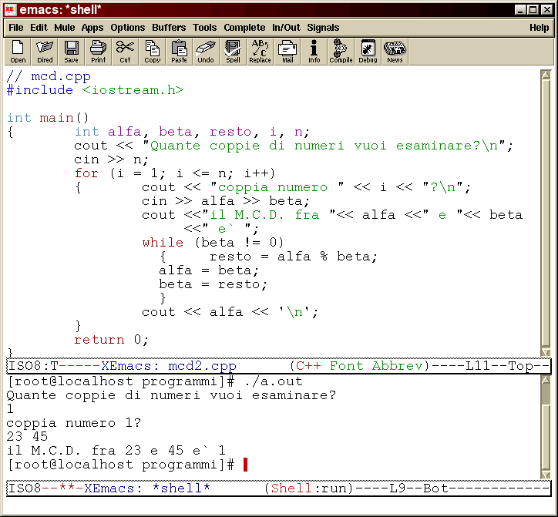
questa parte del codice svolge un compito di interesse generale (calcolo del MCD) che potrebbe essere svolto anche in ulteriori punti nel programma o addirittura in altri programmi
modulo autonomo capace di accettare diversi input

Slide 4


componenti di una funzione
definizione
  nome della funzione
  tipo e nome dei dati presi in input (argomenti o parametri formali)
  tipo di dato del risultato
  programma (corpo della funzione)
dichiarazione (prototipo)
  nome della funzione
  tipo dei dati presi in input
  tipo di dato del risultato
chiamata
  nome della funzione
  dati presi in input

Slide 5
definizione
tipo
del
risultato
nome
argomenti – nome e tipo
int mcd (int alfa, int beta)
{
int resto;
while (beta != 0)
{
resto = alfa % beta;
alfa = beta; beta = resto;
}
return alfa;
}
intestazione
variabile locale
esistono solo durante l’esecuzione della funzione
se manca non si restituisce alcun risultato, la funzione si chiama “procedura” ed il tipo restituito deve essere void
non si mette ‘ ; ’

Slide 6


dichiarazione (prototipo)
tipo
del
risultato
nome
tipo argomenti
int mcd (int, int);
prototipo della funzione
si mette ‘ ; ’
serve per dire al compilatore che il programma utilizzerà una funzione che ha quel nome, prende in input quel numero di parametri che saranno valori di quei tipi, e restituirà in output un valore di quel tipo
il codice da eseguire sarà specificato nella definizione che comparirà:
  dopo il programma principale, oppure
  in un altro file che sarà collegato a questo in fase di collegamento

Slide 7
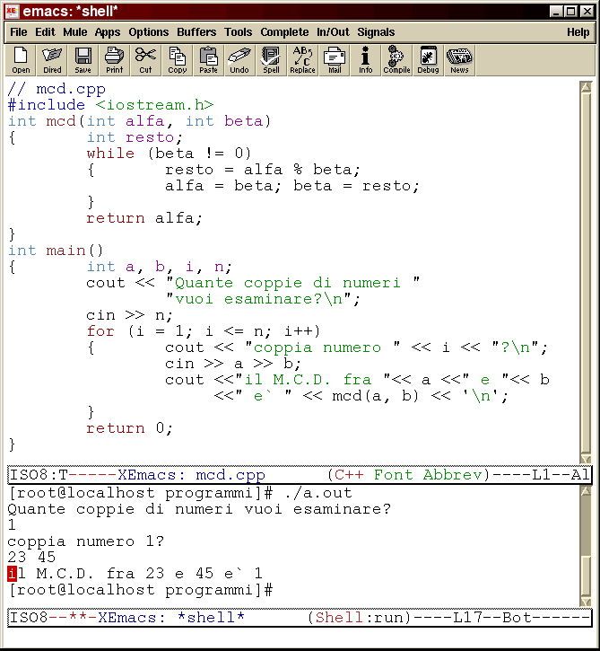

chiamata
nome della funzione seguito dagli argomenti attuali
stesso numero degli argomenti formali
corrispondenza per posizione
stesso tipo del corrispondente argomento formale (a meno di conversioni implicite)

Slide 8

funzioni senza argomenti e procedure
una procedura è una funzione che restituisce nulla
void scriviris (int a, int b, int c)
{
cout << "il MCD fra " << a << " e ";
cout << b << " è " << c << "\n";
}
una funzione può anche non avere argomenti
void scrivi_licenza ()
{
cout << "Contratto di licenza d'uso\n";
cout << " ... 2002 \n";
}

Slide 9
int main()
il main() stesso altro non è che la definizione di una funzione che restituisce (al sistema operativo) un numero intero (che sarà 0 se è andato tutto bene)

Slide 10
programmazione modulare
esempio: leggere una lista di caratteri dalla tastiera, metterli in ordine alfabetico e visualizzarli sullo schermo: funzione main() che chiama altre funzioni per realizzare quei sottocompiti
int main()
{
legge_caratteri(); // Chiama la funzione che legge i caratteri
ordinare(); // Chiama la funzione che li ordina alfabeticamente
scrive_caratteri(); // Chiama la funzione che li scrive sullo schermo
return 0; // restituisce il controllo al sistema operativo
}
int legge_caratteri()
{
... // Codice per leggere una sequenza di caratteri dalla tastiera
return 0; // restituisce il controllo al main()
}
int ordinare()
{
... // Codice per ordinare alfabeticamente la sequenza dei caratteri
return 0; // restituisce il controllo al main()
}
int scrive_caratteri()
{
... // Codice per visualizzare sullo schermo la sequenza ordinata
return 0; // restituisce il controllo al main()
}

Slide 11
ricapitolando ..
tipo del risultato: tipo del dato che la funzione restituisce
argomenti formali: lista dei parametri tipizzati che la funzione richiede al programma che la chiama; vengono scritti nel formato:
tipo1 parametro1, tipo2 parametro2, ...
corpo della funzione: è il sottoprogramma vero e proprio; si racchiude tra parentesi graffe senza punto e virgola dopo quella di chiusura
passaggio di parametri: quando viene mandata in esecuzione una funzione le si passano i suoi argomenti "attuali" e questo passaggio può avvenire o "per valore" o "per riferimento"
dichiarazioni locali: gli argomenti formali, le costanti e le variabili definite dentro la funzione sono ad essa locali, cioè esistono solo mentre la funzione è in esecuzione e non sono accessibili fuori di essa
valore restituito dalla funzione: mediante la parola riservata return si può ritornare il valore restituito dalla funzione al programma chiamante
non si possono dichiarare funzioni annidate, ma una funzione può mandare in esecuzione un'altra funzione

Slide 12
tipo del dato di ritorno
il tipo può essere uno dei tipi semplici, come int, char o float, un puntatore a qualunque tipo C++, o un tipo struct
double media(double x1, double x2) // ritorna un tipo double
float funz0() {...} //ritorna un float
char* funz1() {...} //ritorna un puntatore a char
int* funz3() {...} //ritorna un puntatore ad int
struct InfoPersona CercareRegistro(int num_registro);
int max(int x, int y) // ritorna un tipo int
funzioni che non restituiscono risultati si utilizzano solo come subroutines, vengono dette procedure e si specificano indicando la parola riservata void come tipo di dato restituito
void scrive_risultati(float totale, int num_elementi);

Slide 13
risultati di una funzione
una funzione può restituire un valore mediante l’istruzione return la cui sintassi è:
return(espressione);
return espressione;
return; // caso di una procedura, si può omettere
espressione deve essere ovviamente del tipo definito come restituito dalla funzione; ad esempio, non si può restituire un valore int se il tipo di ritorno è un puntatore; tuttavia, se si restituisce un int e il tipo di ritorno è un float, il compilatore lo converte automaticamente
una funzione può avere più di un'istruzione return e termina non appena s'esegue la prima di esse
se non s'incontra alcun'istruzione return l’esecuzione continua fino alla parentesi graffa finale del corpo della funzione
errore tipico: dimenticare l’istruzione return o metterla dentro una sezione di codice che non verrà eseguita; in questi casi il risultato della funzione è imprevedibile e probabilmente porterà a risultati scorretti

Slide 14
chiamata di una funzione
una funzione va in esecuzione quando viene chiamata (o invocata) dalla funzione principale main() o da un'altra funzione
la funzione che chiama un’altra funzione si denomina funzione chiamante e la funzione mandata in esecuzione si denomina funzione chiamata

Slide 15

passaggio di argomenti
se la funzione chiamata ha dei parametri, bisogna passarle una lista di valori in corrispondenza di tipo
si possono passare anche identificatori di costanti o di variabili, ma ovviamente non verranno passati alla funzione i contenitori, cioè i left values, ma solo i contenuti, cioè i right values
il passaggio di argomenti ad una funzione si dice quindi essere fatto “per valore”

Slide 16
passaggio “per valore”
non vengono passate le variabili alla funzione ma solo i valori in esse contenuti; per esempio, si consideri la seguente procedura:
void scambia_valori_variabili(int a, int b)
{
int aux; // definizione della variabile locale ausiliaria
aux = a; // aux prende il valore del parametro a
a = b; // a prende il valore del parametro b
b = aux; // b prende il valore della variabile locale aux
}
la chiamata:
int x=4, y=5;
scambia_valori(x, y);
non scambia i valori delle variabili x ed y che sono servite solo per passare ad a e b i loro rispettivi valori

Slide 17
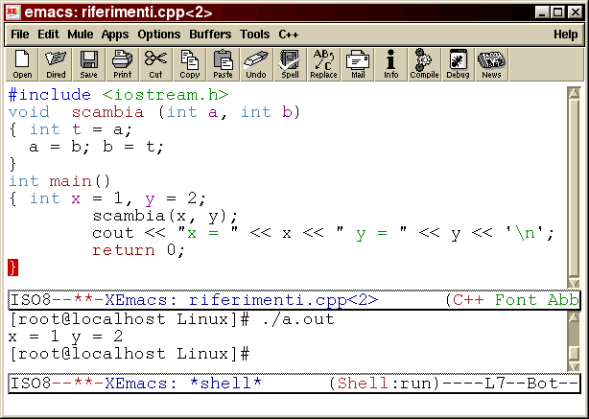
esempio “passaggio per valore”

Slide 18
passaggio “per valore” e stack
la funzione è un sottoprogramma
i suoi parametri come le sue variabili vanno nello stack
ogni manipolazione sulle variabili locali o sui parametri formali non ha alcun effetto sui parametri attuali (che potranno essere variabili della funzione chiamante oppure variabili globali)
aux=a;
a=b;
b=aux
a
1
1
2
2
scambia(a,b)
1
1
b
2
2
2
1
2
2
aux
1
1
1
eip
x
1
x
1
1
1
1
1
1
1
1
main()
y
2
y
2
2
2
2
2
2
2
2
eip

Slide 19
funzioni ricorsive
è “ricorsiva” una funzione che richiama sé stessa
int fattoriale (int n)
{ if (n == 0) return 1; \\ tappo
return n*fattoriale(n - 1); \\ passo
}
int mcd (int alfa, int beta)
{ if (beta == 0) return alfa; \\ tappo
return mcd(beta, alfa % beta); \\ passo
}
per ogni funzione ricorsiva ne esiste una iterativa
normalmente la versione iterativa è più conveniente in termini di tempo di esecuzione ed occupazione di stack

Slide 20
argomenti di default
è possibile definire funzioni in cui alcuni argomenti assumono un valore di
default; se alla chiamata non viene passato alcun valore per quel
parametro allora la funzione assumerà per lui il valore di default stabilito nell'intestazione
gli argomenti di default devono raggrupparsi a destra nell'intestazione
il valore di default deve essere un’espressione costante
se si omette un argomento bisogna omettere anche tutti quelli alla sua destra; la seguente chiamata non è corretta:
char funzdef(int arg1=1, char c='A', float f_val=45.7f);
si può chiamare funzdef con qualunque delle seguenti istruzioni:
funzdef(9,'Z',91.5); // annulla i tre argomenti di default
funzdef(25, 'W'); // annulla i due primi argomenti di default
funzdef(50); // annulla il primo argomento di default
funzdef(); // utilizza i tre argomenti di default
funzdef( , 'Z', 99.99);

Slide 21
funzioni inline
servono per aumentare la velocità del programma
convenienti quando la funzione si richiama parecchie volte nel programma e il suo codice è breve
il compilatore ricopia realmente il codice della funzione in ogni punto in cui essa viene invocata
il programma verrà così eseguito più velocemente perché non si dovrà eseguire il codice associato alla chiamata alla funzione
tuttavia, ogni ripetizione della funzione richiede memoria, perciò il programma aumenta la sua dimensione
per creare una funzione in linea si deve inserire la parola riservata inline all'inizio dell'intestazione
inline int sommare15(int n) {return (n+15);}

Slide 22

storage classes
extern, register, static modificano la visibilità di una
variabile o di una funzione
  variabili esterne: una funzione può utilizzare una variabile globale definita in un altro file sorgente dichiarandola localmente con la parola riservata extern; in questo modo si indica al compilatore che la variabile è definita in un altro file sorgente che sarà linkato assieme
  variabili registro: con la parola riservata register si chiede al compilatore di porre la variabile in uno dei registri del microprocessore; il compilatore può decidere di ignorare la richiesta; non possono essere variabili globali
  variabili statiche: con la parola riservata static si chiede al compilatore di mantenere i valori delle variabili locali fra diverse chiamate di una funzione; quindi, al contrario delle normali variabili locali, una variabile statica s'inizializza una volta per tutte; purtroppo la keyword static ha anche altri significati, in particolare quello di rendere una funzione visibile solo nel file in cui è definita

Slide 23
compilazione modulare
i programmi grandi sono più facili da gestire se si dividono in vari
files sorgenti, anche chiamati moduli, ognuno dei quali può
contenere una o più funzioni; questi moduli verranno poi compilati separatamente ma linkati assieme
per ridurre il tempo di compilazione, ad ogni ricompilazione verranno in realtà ricompilati solo i moduli che sono stati modificati

Slide 24
esempio extern
file1.cpp
file2.cpp
#include <iostream>
using namespace std;
extern int x;
void stampa()
{
cout << "x vale \n";
cout << x << endl;
}
void stampa();
int x=5;
int main()
{
stampa();
}
non può essere inizializzata
aldo@Zagor:$ g++ file1.cpp file2.cpp -o prova
aldo@Zagor:$ ./prova
x vale
5

Slide 25
funzioni di libreria
tutte le versioni del linguaggio C++ contengono una grande raccolta di funzioni di libreria per operazioni comuni; esse sono raccolte in gruppi definite in uno stesso header file, esempi:
  I/O standard
  matematiche
  routines standard
  visualizzare finestra di testo
  di conversione (di caratteri e stringhe)
  di diagnostica (debugging incorporato)
  di manipolazione di memoria
  controllo del processo
  classificazione (ordinamento)
  cartelle
  data e ora
  di interfaccia
  ricerca
  manipolazione di stringhe
  grafici

Slide 26
funzioni di carattere
verifiche alfanumeriche:
isalpha(c) ritorna true se e solo se c è maiuscola o minuscula
islower(c) ritorna true se e solo se c è una lettera minuscula
isupper(c) ritorna true se e solo se c è una lettera maiuscola
isdigit(c) ritorna true se e solo se c è una cifra (cioè un carattere da 0 a 9)
isxdigit(c) ritorna true se e solo se c è una cifra esadecimale (0 ÷ 9, A ÷F)
isalnum(c) ritorna true se e solo se c è una cifra o un carattere alfabetico
verifiche di caratteri speciali:
iscntrl(c) ritorna true se e solo se c è un carattere di controllo (ASCII 0 a 31)
isgraph(c) ritorna true se e solo se c non è un carattere di controllo, eccetto lo spazio
isprint(c) ritorna true se e solo se c è un carattere stampabile (ASCII 21÷ 127)
ispunct(c) ritorna true se e solo se c è qualunque carattere di interpunzione
isspace(c) ritorna true se e solo se c è uno spazio, \n, \r, \t o tabulazione verticale \v
conversione caratteri:
tolower(c) converte la lettera c in minuscola, se non lo è già
toupper(c) converte la lettera c in maiuscola, se non lo è già

Slide 27
funzioni numeriche
matematiche:
ceil(x) arrotonda all'intero più alto
fabs(x) restituisce il valore assoluto di x (un valore positivo)
floor(x) arrotonda all'intero più basso
pow(x, y) calcola x elevato ad y
sqrt(x) restituisce la radice quadrata di x
trigonometriche
acos(x) calcola l'arco coseno di x
asin(x) calcola l'arco seno di x
atan(x) calcola l'arco tangente di x
atan2(x, y) calcola l'arco tangente di x diviso y
cos(x) calcola il coseno dell'angolo x (x si esprime in radianti)
sin(x) calcola il seno dell'angolo x (x si esprime in radianti)
tan(x) calcola la tangente dell'angolo x (x si esprime in radianti)
logaritmiche ed esponenziali
exp(x)calcola l'esponenziale e^{x}
log(x) calcola il logaritmo naturale di x
log10(x) calcola il logaritmo decimale di x

Slide 28
funzioni varie
aleatorie
rand() genera un numero aleatorio fra 0 e RAND_MAX
randomize() inizializza il generatore di numeri aleatori con un seme aleatorio ottenuto a partire da una chiamata alla funzione time
srand(seme) inizializza il generatore di numeri aleatori in base al valore dell'argomento seme
random(num) restituisce un numero aleatorio da 0 a num-1
di data ed ora
clock(void) restituisce il tempo di CPU in secondi trascorso dall'inizio dell’esecuzione del programma
time(ora) restituisce il numero di secondi trascorsi dalla mezzanotte (00:00:00) del primo gennaio 1970; questo valore di tempo si mette nella posizione puntata dall'argomento ora

Slide 29
sovraccaricamento delle funzioni
overheading
permette di dare lo stesso nome a funzioni con almeno un argomento di tipo diverso e/o con un diverso numero di argomenti
C++ determina quale tra le funzioni sovraccaricate deve chiamare, in funzione del numero e del tipo dei parametri passati
regole
  se esiste, si seleziona la funzione che mostra la corrispondenza esatta tra il numero ed i tipi dei parametri formali ed attuali
  se tale funzione non esiste, si seleziona una funzione in cui il matching dei parametri formali ed attuali avviene tramite una conversione automatica di tipo
  la corrispondenza dei tipi degli argomenti può venire anche forzata mediante casting
  se una funzione sovraccaricata possiede un numero variabile di parametri (tramite l’uso di punti sospensivi [...]), può venire selezionata in mancanza di corrispondenze più specifiche

Slide 30
template di funzioni
meccanismo per creare funzioni generiche, che possano cioè supportare simultaneamente differenti tipi di dato
molto utili per i programmatori quando bisogna utilizzare la stessa funzione con differenti tipi di argomenti
formato:
template <class tipo> tipo funzione (tipo arg1, tipo arg2,...)
{
// Corpo della funzione
}
una dichiarazione tipica è:
template <class T> T max (T a, T b)
{
return a > b ? a : b;
}

